Slide 1
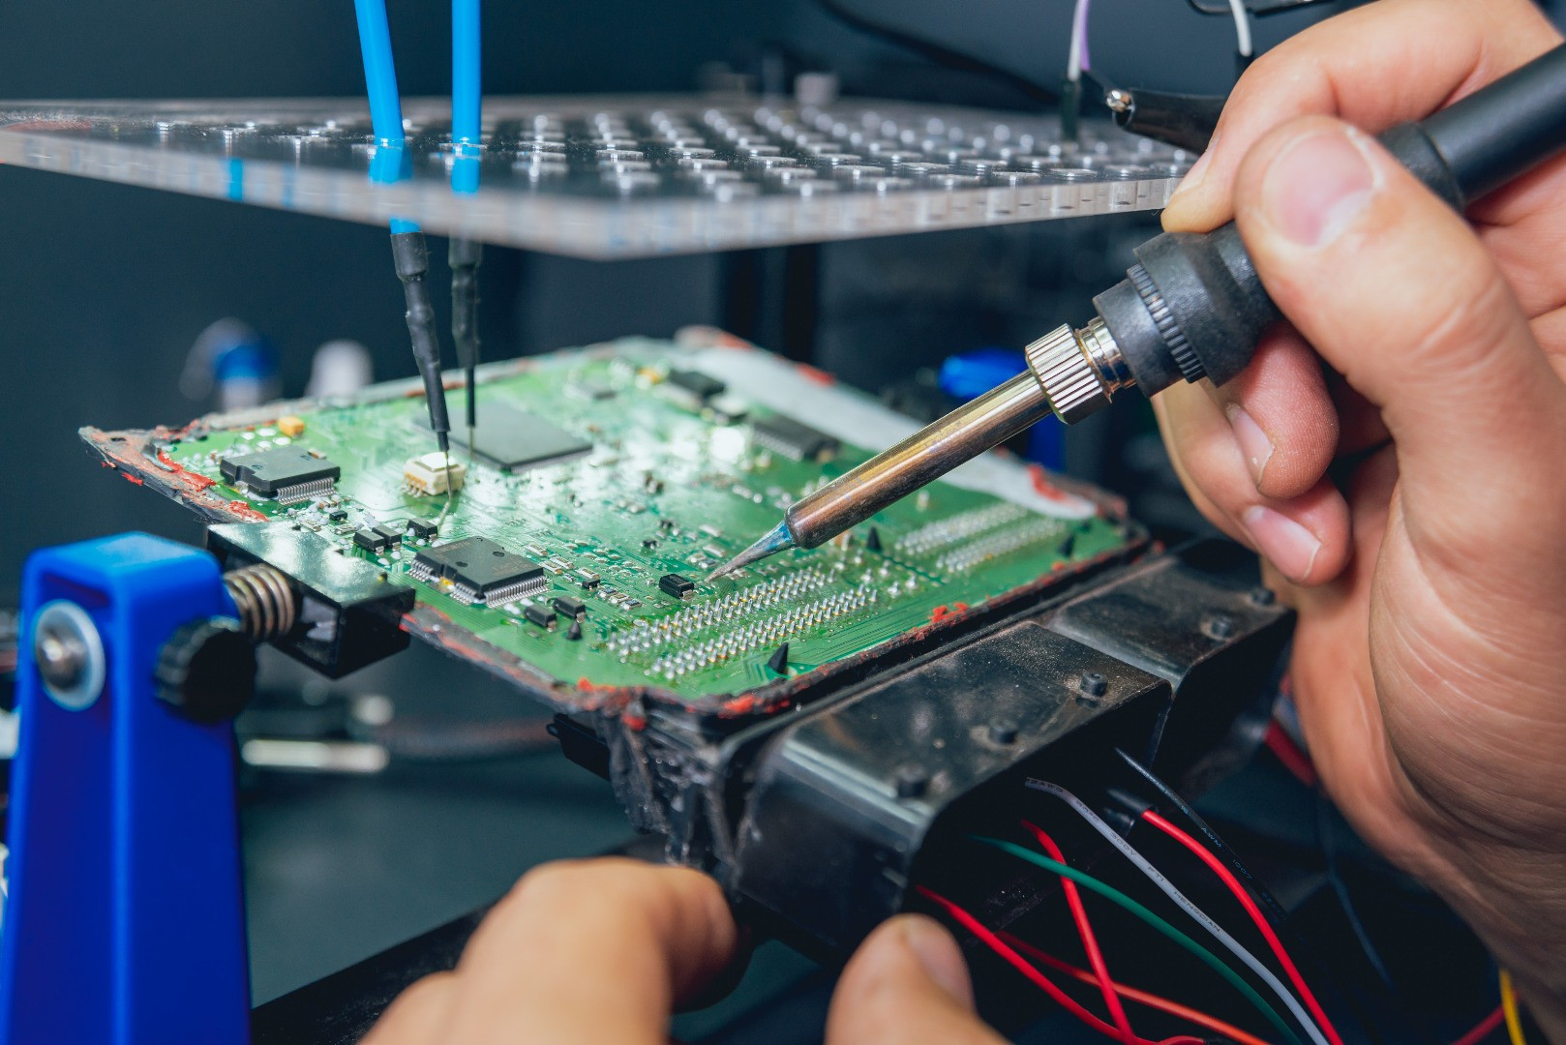
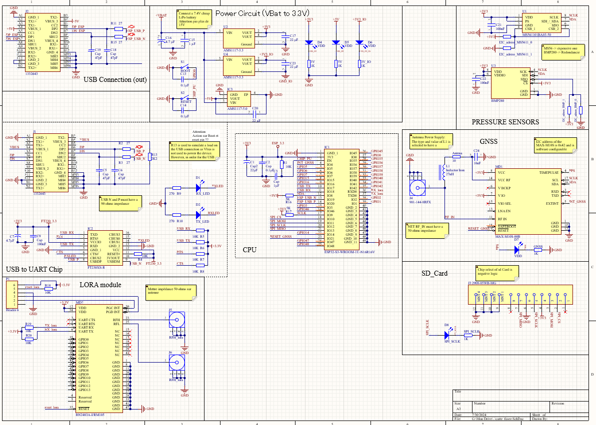
Formation électronique
Cette première slide provient d’un vieux A (Benjamin) , je ne suis pas responsable de cette police XD

Slide 2
Sommaire
Les actionneurs et capteurs des clubs techniques
Transistors (npn, pnp, mosfet …)
Résistances de pull up / pull down
Level shifters et optocoupleurs
Différents protocoles série (UART, I2C, SPI, USB)
Adaptation d’impédances

Slide 3
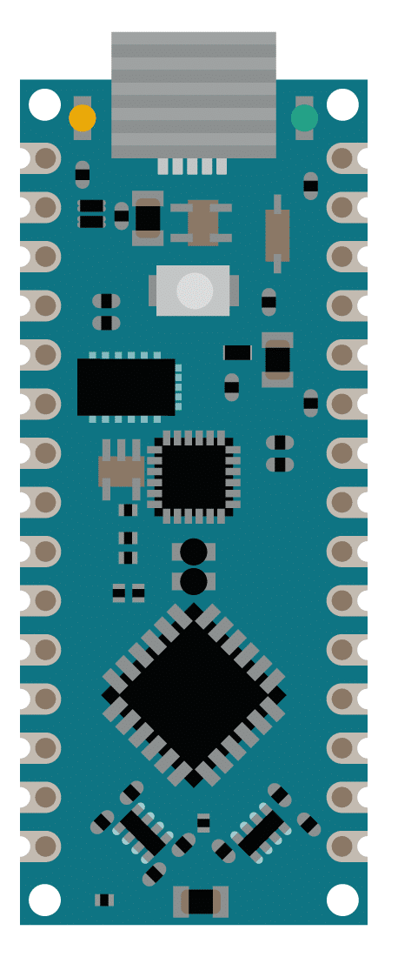
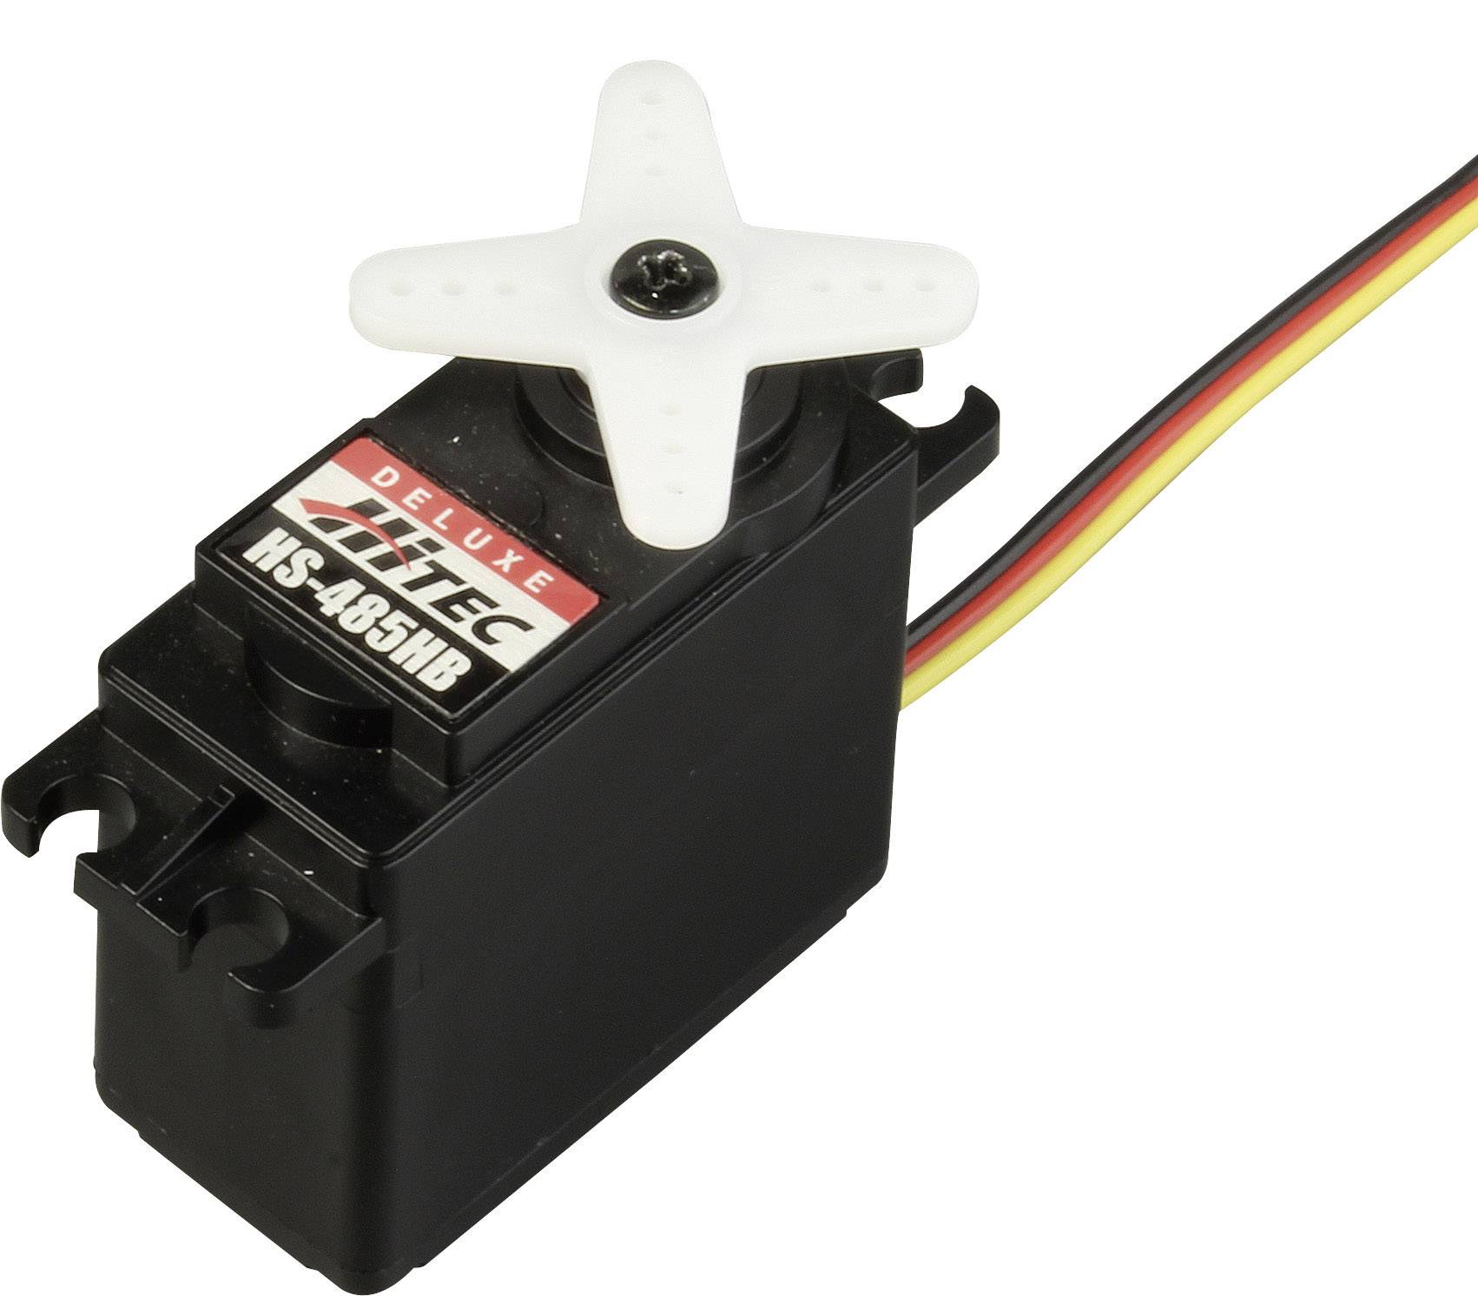
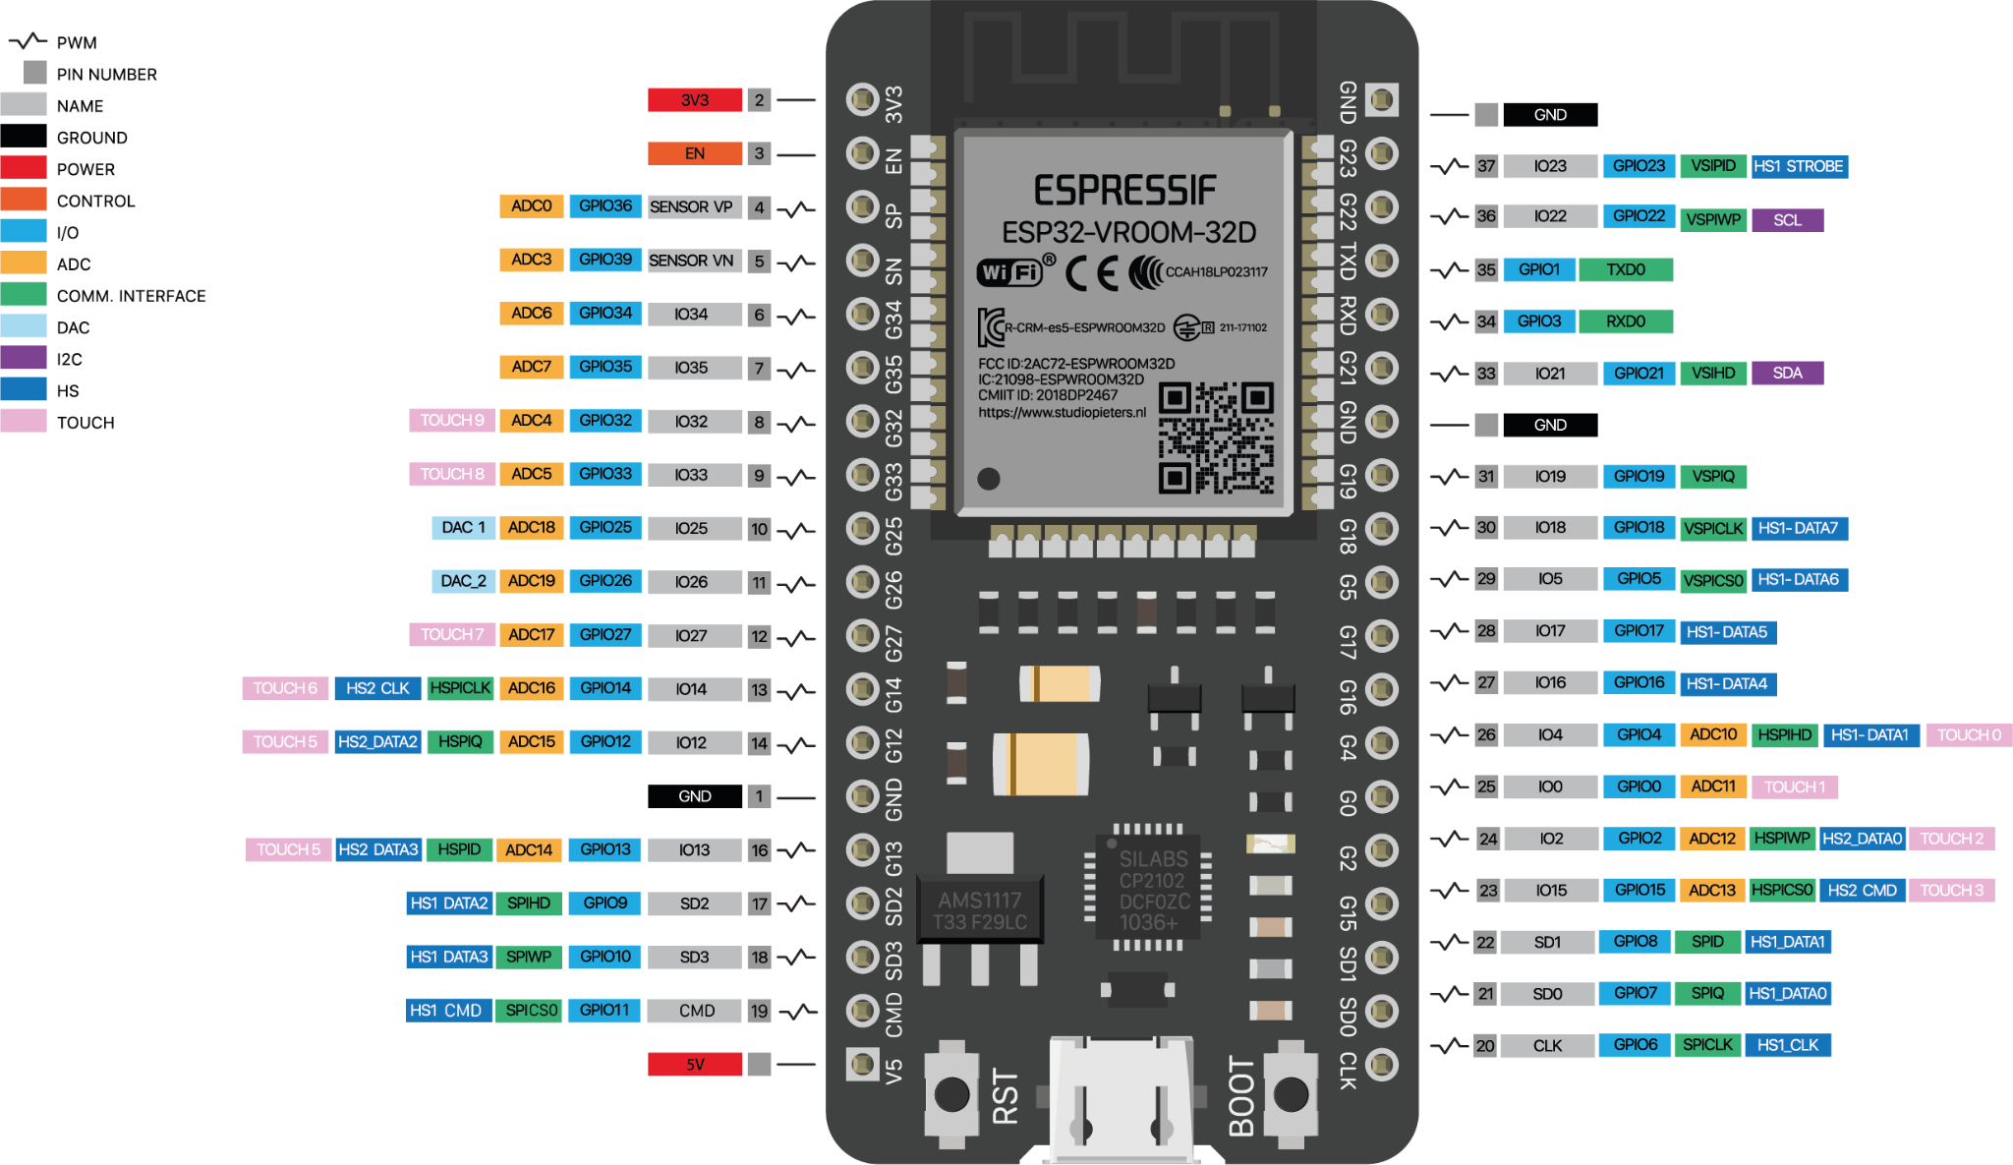
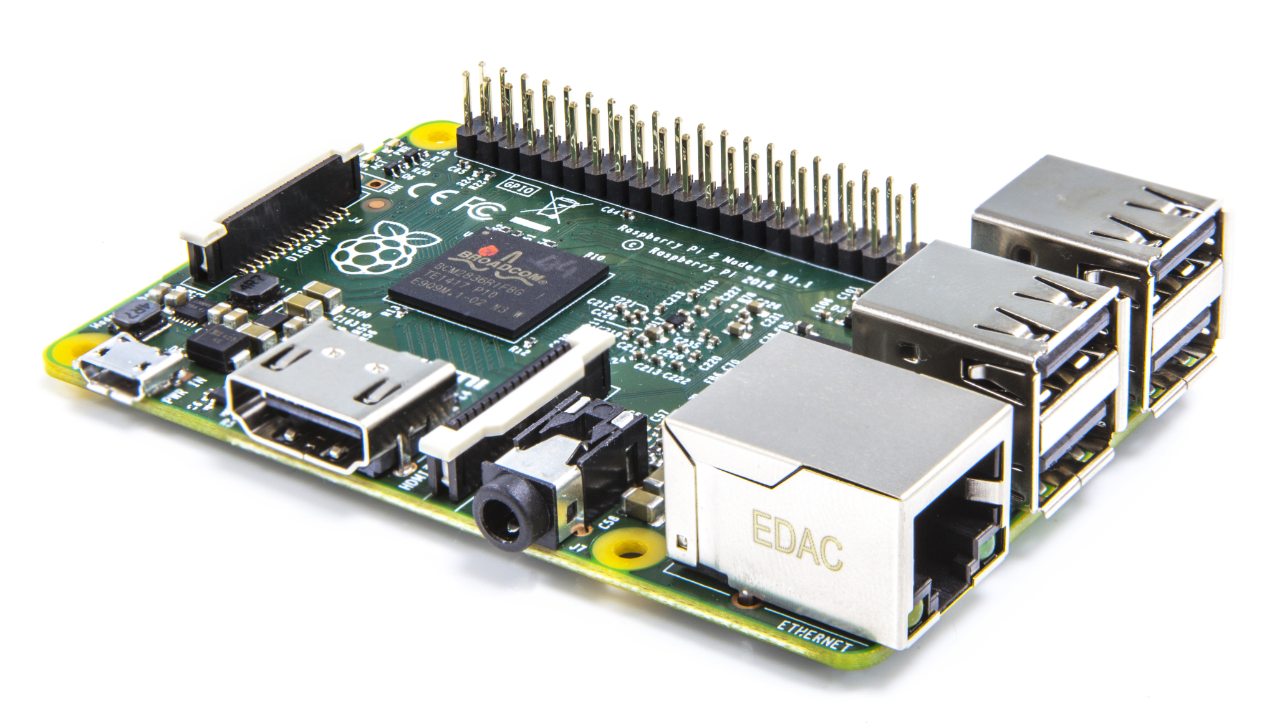
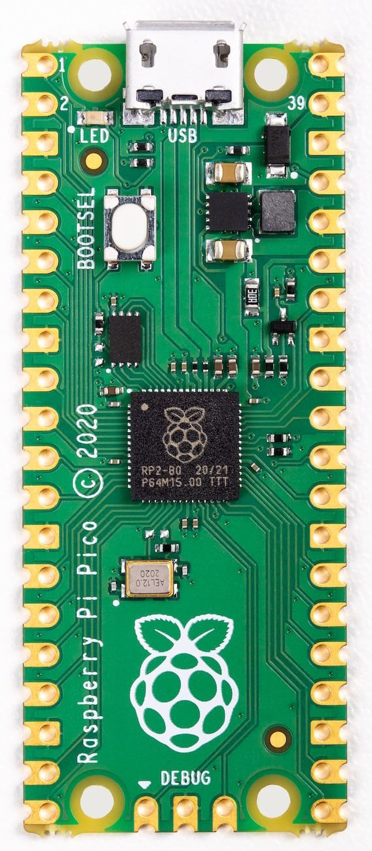
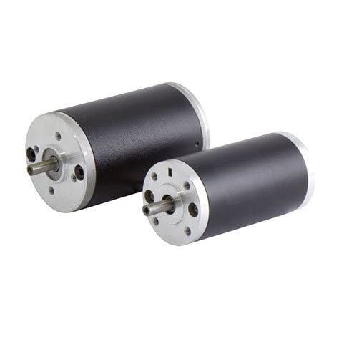
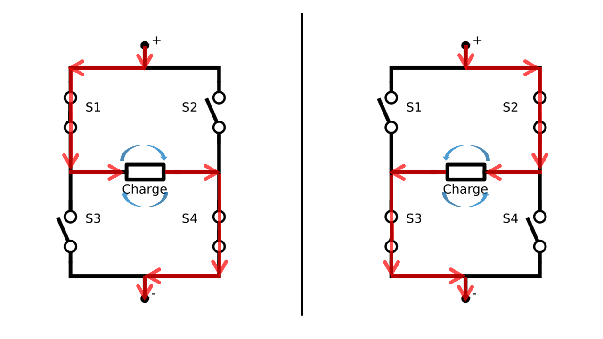
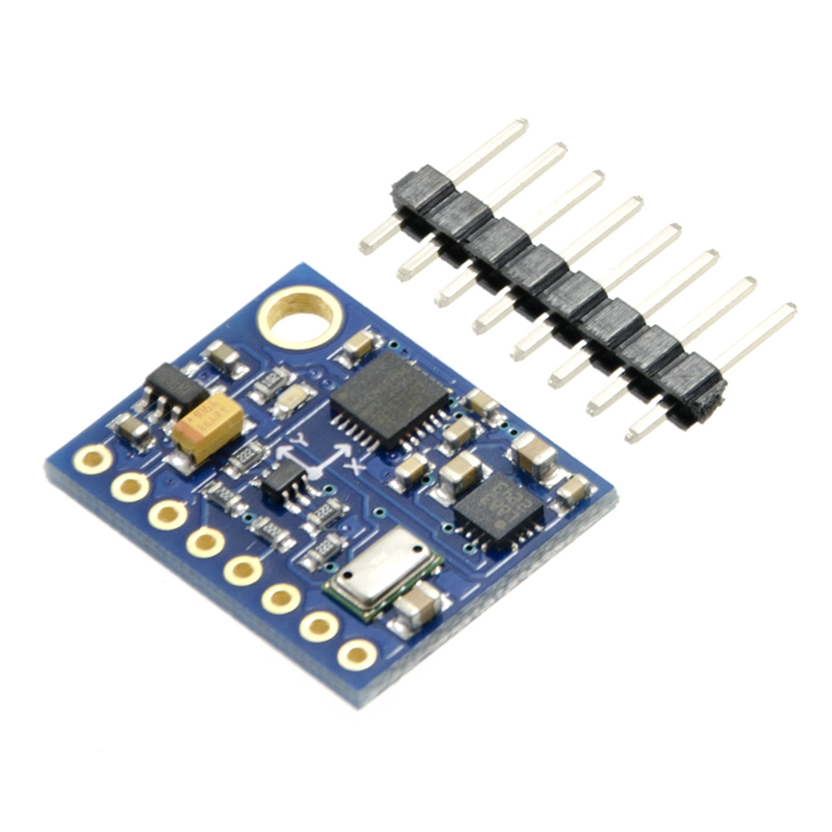
Les actionneurs et capteurs des clubs techniques
Servo moteurs
Micro-contrôleur
Micro Processeur
IMU
Moteurs CC et ponts en H

Slide 4
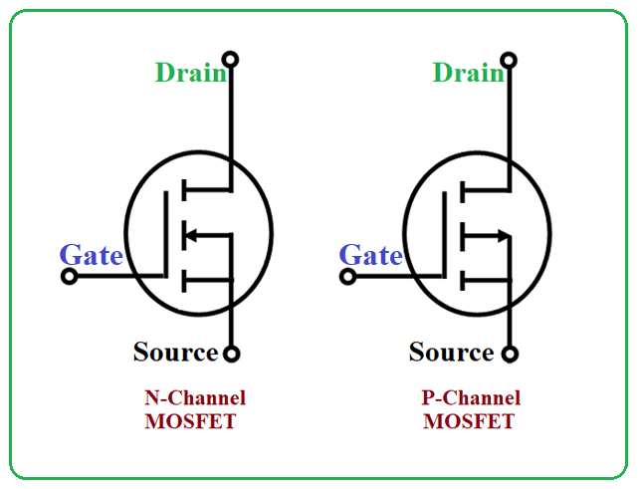
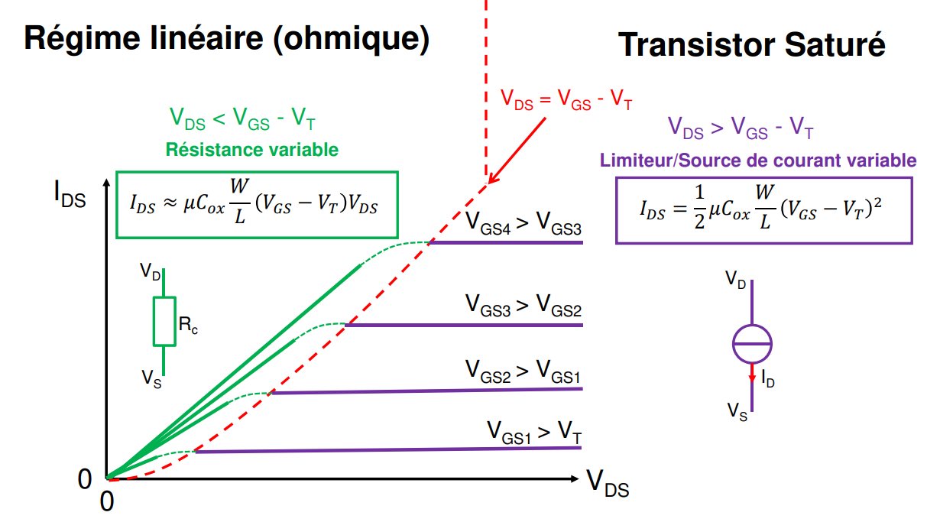
Mosfet
Principe: interrupteur actionné avec un petit courant sur la base
Permet de faire pleins de choses (level shifter, control moteur …)
S’active en fonction de la tension à la gate
utile pour électronique de puissance
condensateur entre Gate et source
mosfet passant : V_{GS}>V_{T} (entre 0.4 et 0.7V)

Slide 5
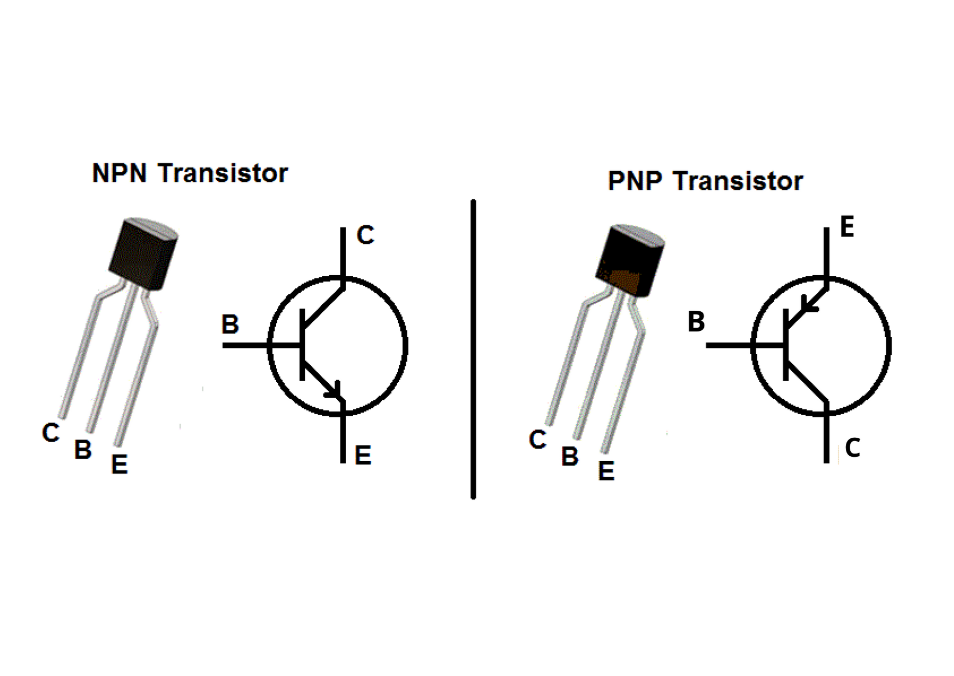
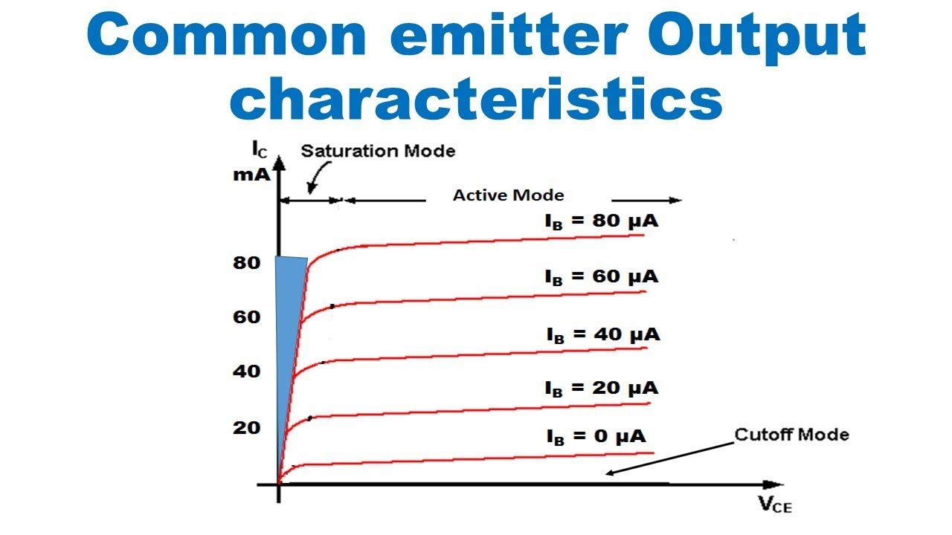
Transistors BJT (beaucoup moins utilisé)
Bipolar junction transistor
+
+
-
-
B : Base
C : Collecteur
E : Emetteur
Attention: V_{CE} doit être suffisamment grand pour ne pas saturer
De même pour U_{BE} (en général entre 0.6V et 0.7V)
𝛃= H_{fe}= I_{c}/I_{B}

Slide 6
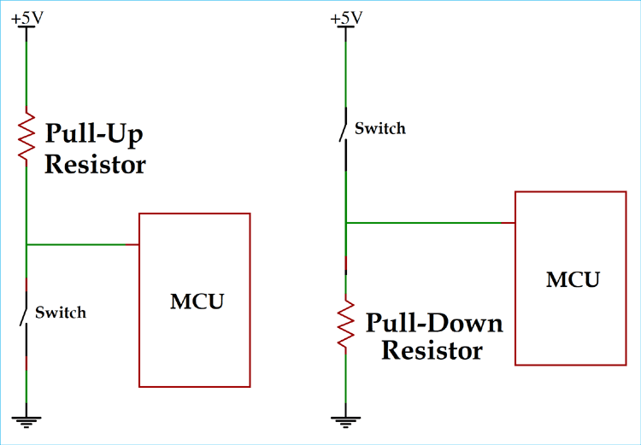
Résistances de pull up / pull down
Permet d’éviter d’avoir une connection flottante dans le circuit → état random lu par le contrôleur
Pour savoir si il faut une pull up ou down regardé la datasheet !

Slide 7
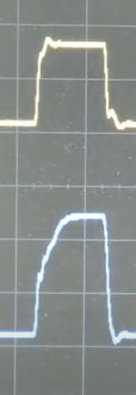
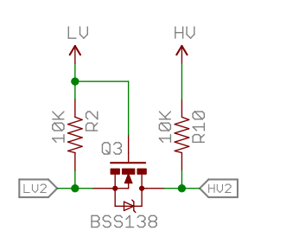
level shifters
Attention : ne pas avoir des fréquences trop élevées
3.3V
5V
Permet de transformer un signal de commande d’une tension faible à une tension plus élevé
Ex: Relais, servo moteur …
Pour réduire la tension utiliser un simple diviseur de tension avec 2 résistances

Slide 8
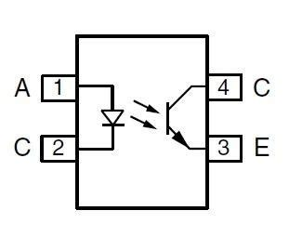
optocoupleurs
Utilisation :
Moteur cc
isolation électronique de puissance/ électronique de commande
…
Permet en plus d’isoler les masses
Sert à ne pas propager le bruit d’un circuit à l’autre (dans le gnd de puissance notamment)
Attention à la chute de tension des leds du module (1-2V car IR)

Slide 9
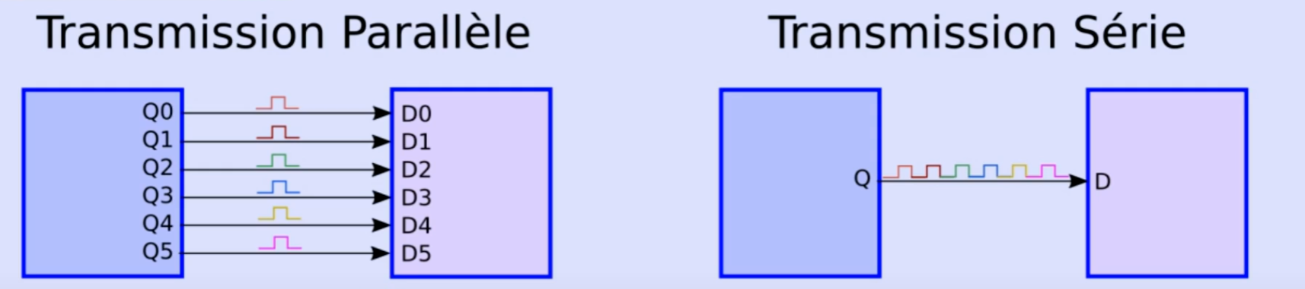
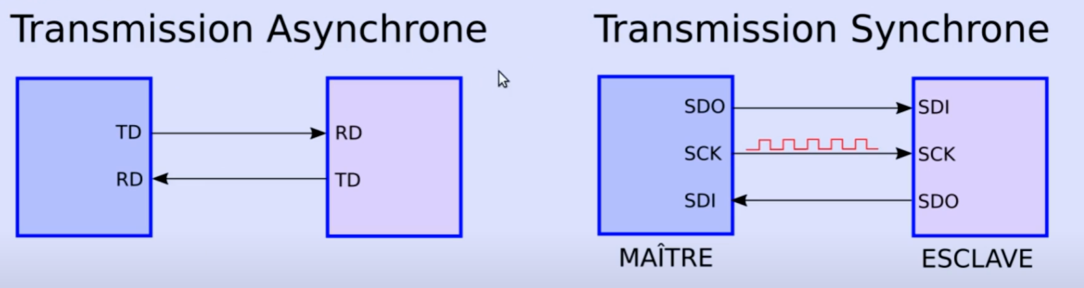

Différents protocoles séries (UART, I2C, SPI, USB)
Objectifs:
→ Transférer un bits à la fois (plus lent mais moins de fils)
→ Signal asynchrone contient des bits de synchronisation avant chaques paquets
→ signal synchrone: clock fournit par le maître

Slide 10
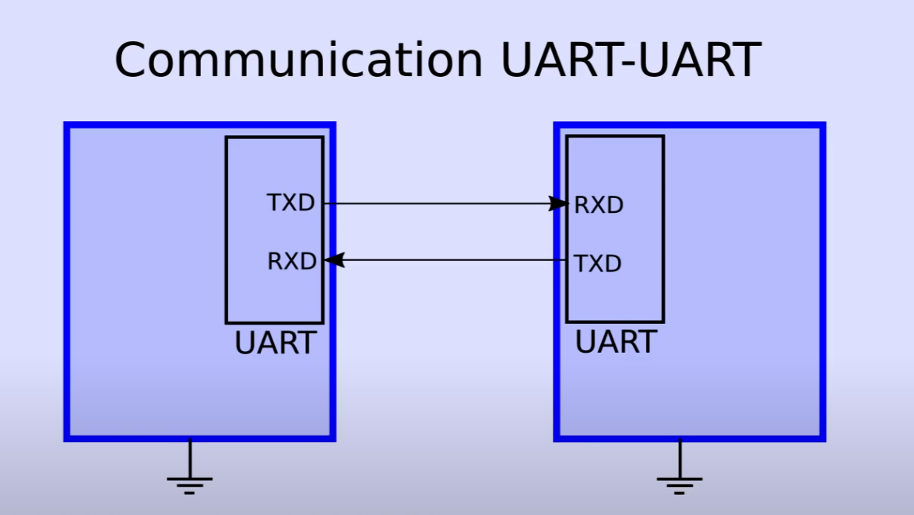
UART
→ Protocol le plus simple
→ Uniquement 2 périphériques
→lent (jusqu’à 100kb/s)
→ utilisé pour programmer des contrôleurs
→ d’autre fils (RTS, CTS, …) plus utilisés de nos jours
Attention : connecter TXD de l’un au RXD de l’autre !!
RXD → receive, TXD → transfer

Slide 11
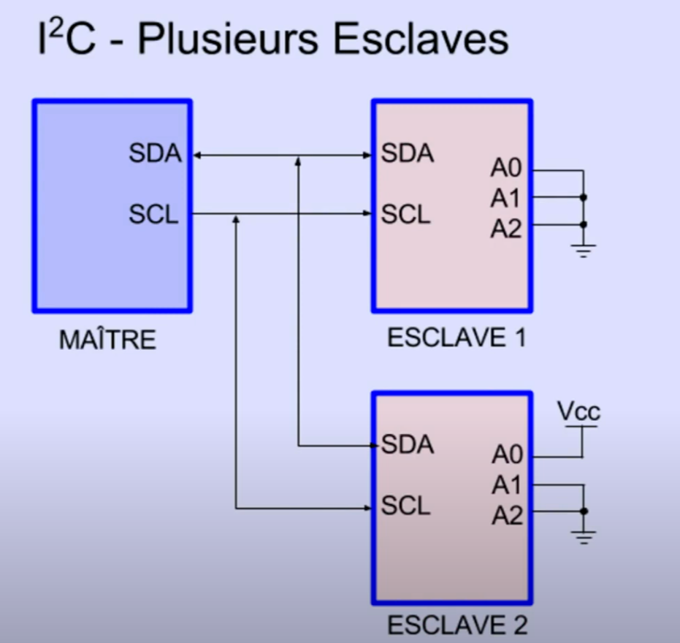
I2C
→ Chaques esclaves a une adresse physique de 7 bits modifiables
→ Plusieurs périphériques
→ rapide (400 kbits/s)
→ Protocole plus complexe
→ sur courte distance
→ adresse pas forcément modifiable ou juste le dernier bit
Attention : Mettre des résistances de pull up entre 4 et 5 kΩ sur sda et scl
SDA: serial data line, SCL: serial clock line

Slide 12
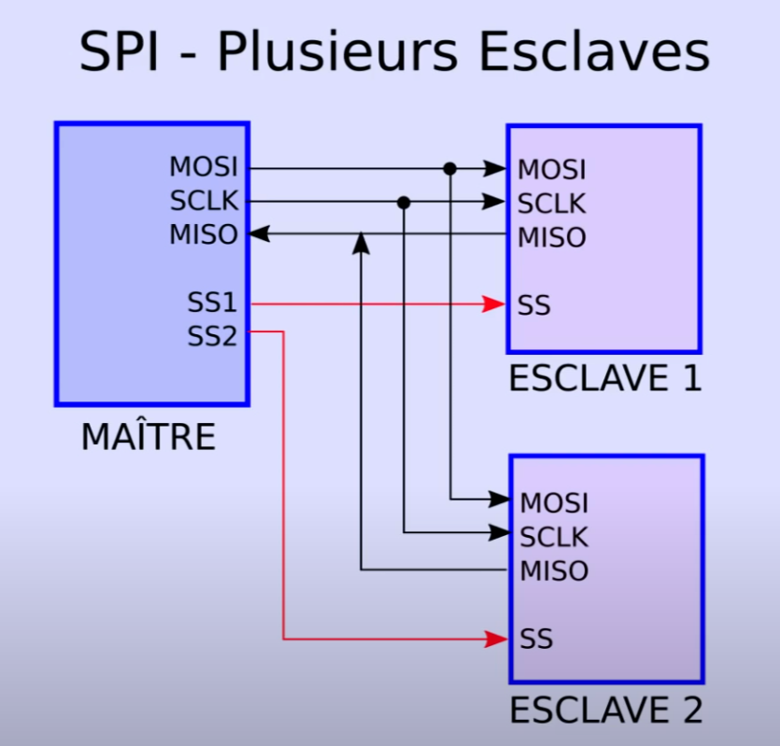
SPI
→ Protocol pouvant nécessiter bcp de GPIO
→ Plusieurs périphériques
→Très rapide (centaines de Mhz)
→ Protocole peu contraignant
→ peut nécessiter un réglage d’impédance
Attention : Si le maître parle à l’esclave 2, l’esclave 1 doit mettre MISO en état flottant → pas de pull up/down (cependant mettre pull up sur ss)
MOSI : master in slave out, MISO : Master in slave out, ss : slave select, sclk : signal clock

Slide 13
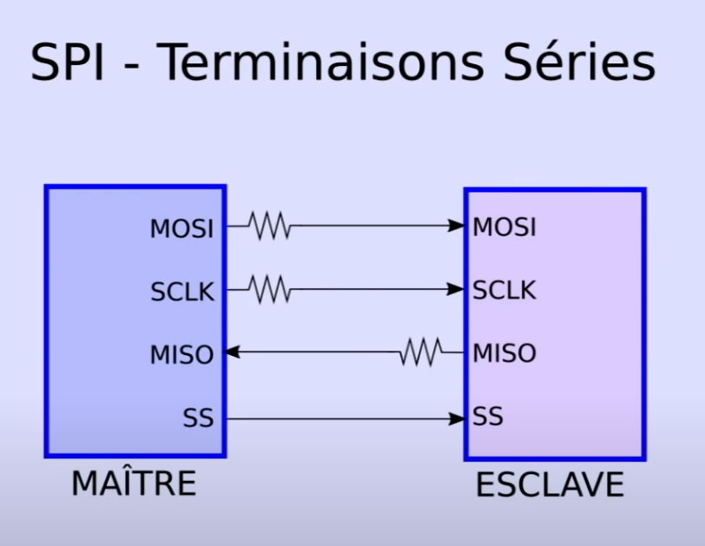
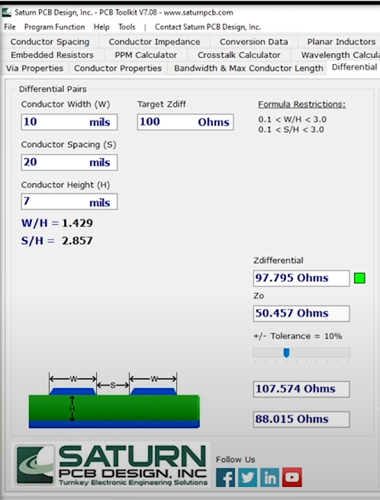
Adaptation d’impédance
Peut être nécessaire si distance grand et vitesse de transmission élevée (Ex: protocol USB)
33 Ω
33 Ω
33 Ω
En général impédance de 50 ohms
Pourquoi ?
permet d’éviter d’avoir des signaux réfléchis ce qui crée des signaux stationnaires (aller voir vos cours de prépa)

